Slide 1
Front End Roadmap & Javascript Dasar
Maret, Minggu Pertama, Pertemuan ke-1

Slide 2












Front End Developer Roadmap

Slide 3
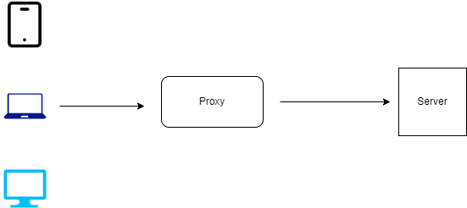
- Implementasi hasil design UI menjadi sebuah system
- Bertanggung jawab client side

Slide 4
CSS
HTML
Dasar Javascript
Variabel
Data Types
Looping
Conditional
Function
Class & Object
Event Handler
Manipulasi Dom
DOM
ES6
Arrow function
Filter,Map,Reduce
Template literals
Modul JS
Error Handling
Functional programming (callback,closure)
SASS (CSS precompiler)
Framework
Web component
Bundler
Asynchronous
Promise
Async Await
Frameworks
Goals
I AM
Front End Developer

Slide 5
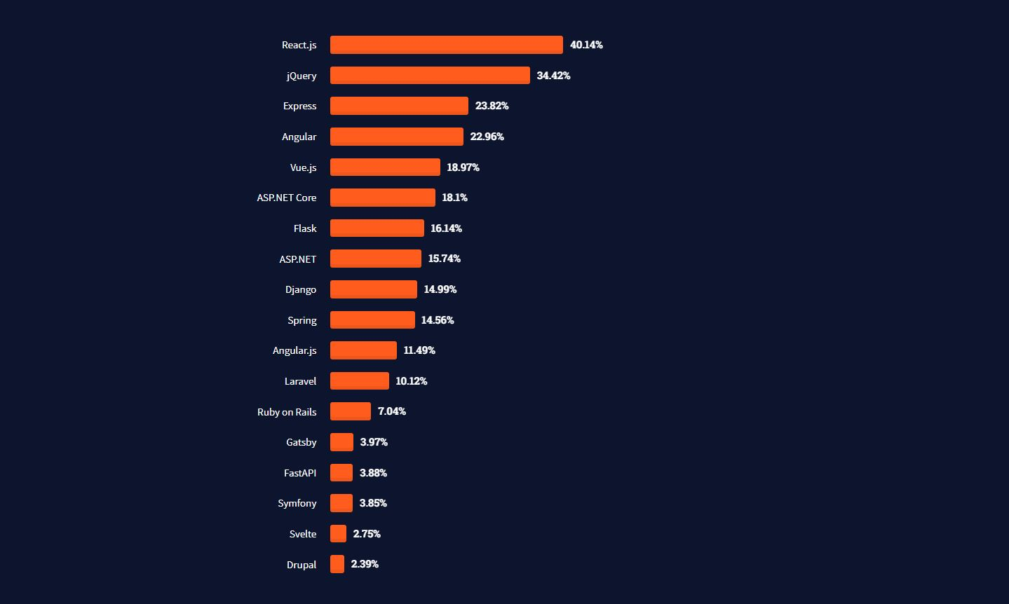
Source: stackoverflow survei 2021

Slide 6
Javascript Dasar
“Don’t repeat yourself”

Slide 7
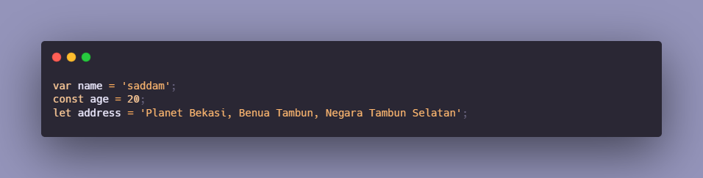
Variabel
Javascript lama
ES6

Slide 8
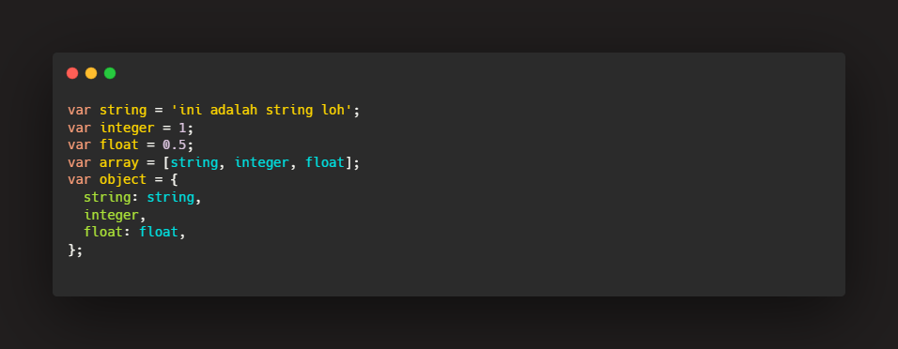
Data Types
String digunakan ketika menuliskan kata atau kalimat
Integer digunakan ketika menulis bilangan bulat
Integer digunakan ketika menulis bilangan koma
Array digunakan ketika ingin menyimpan sekumpulan data
Object digunakan ketika ingin menyimpan data dengan key

Slide 9
Live Coding Tipe Data JS
“Code selalu berjalan dari atas ke bawah”

Slide 10
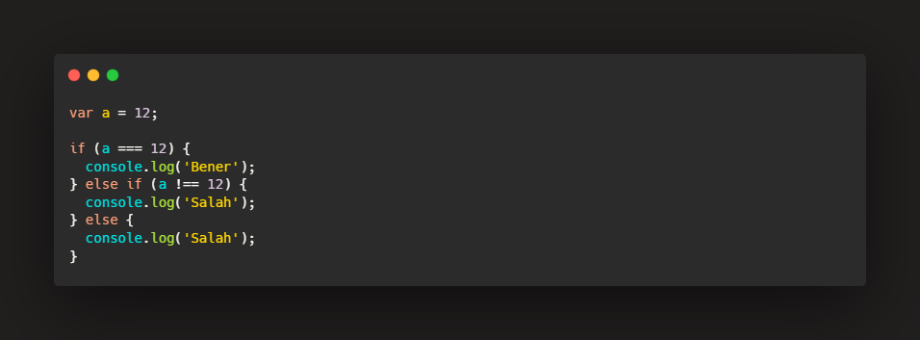
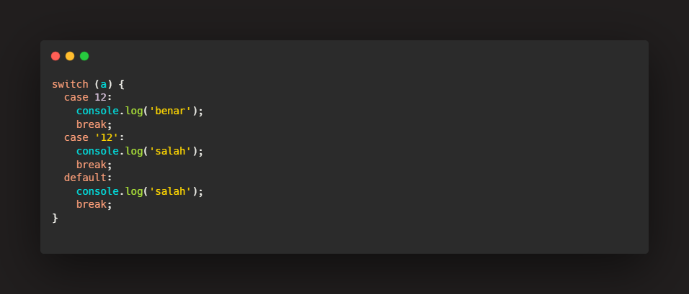
Conditional

Slide 11
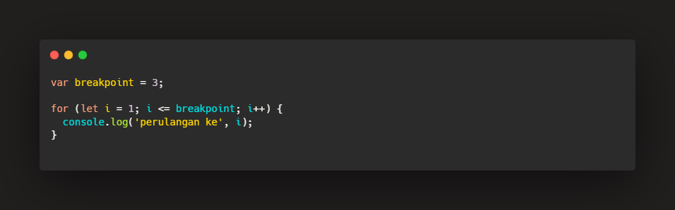
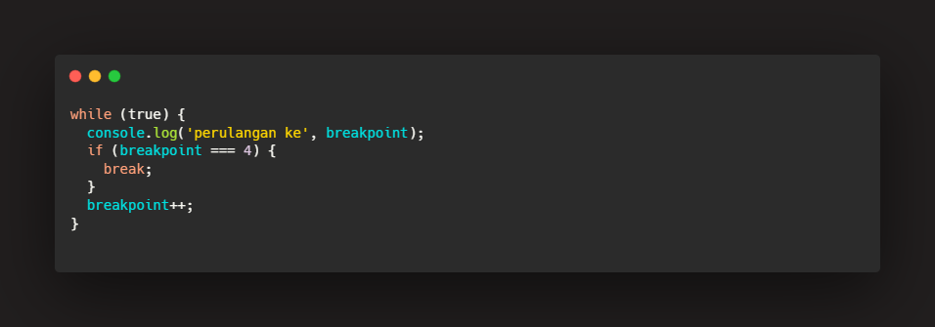
Looping

Slide 12
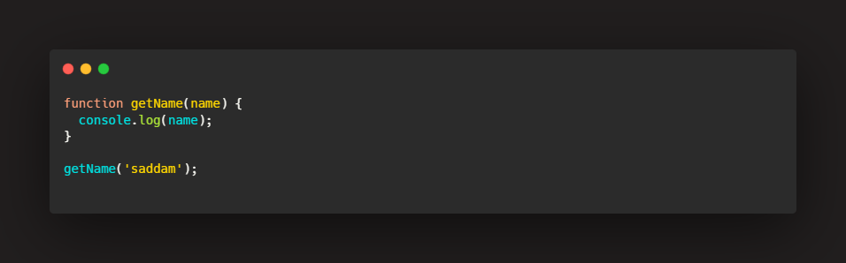
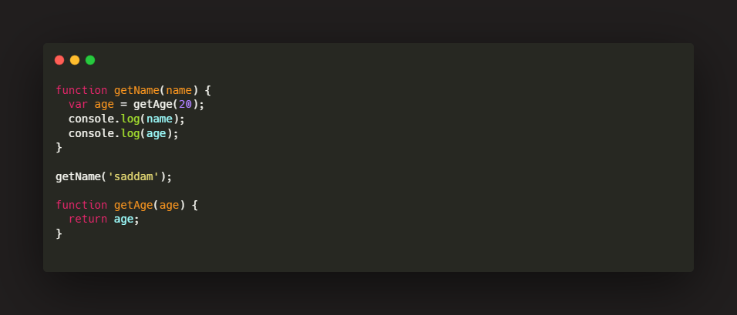
Function
argument
Block Function
Panggil function
Nilai pada variabel age tergantung dari function getAge
Function yang mengembalikan nilai

Slide 13

Pertanyaan atau pernyataan

